Slide 1

Scoring B2C
Encadré par : Mr. MAIRECH Khaled
1

Slide 2
Plan
Simulation manuelle
du modèle
01
Introduction
02
Backlog produit
(Priorisé / Estimé)
Répartition des backlog
de sprints
03
04
Présentation du premier
sprint
05
06
Conclusion
2

Slide 3
01 -
Introduction
A propos du projet
“Si j'avais une heure pour résoudre un problème dont ma vie dépendait, je passerais les 55 premières minutes à chercher la meilleure question à me poser, et lorsque je l'aurais trouvée il me suffirait de 5 minutes pour y répondre’’
—Albert Einstein—
3

Slide 4


ENTREPRISE D’ACCEUIL :
DJANGO FRAMEWORK:
Sujet:
4

Slide 5

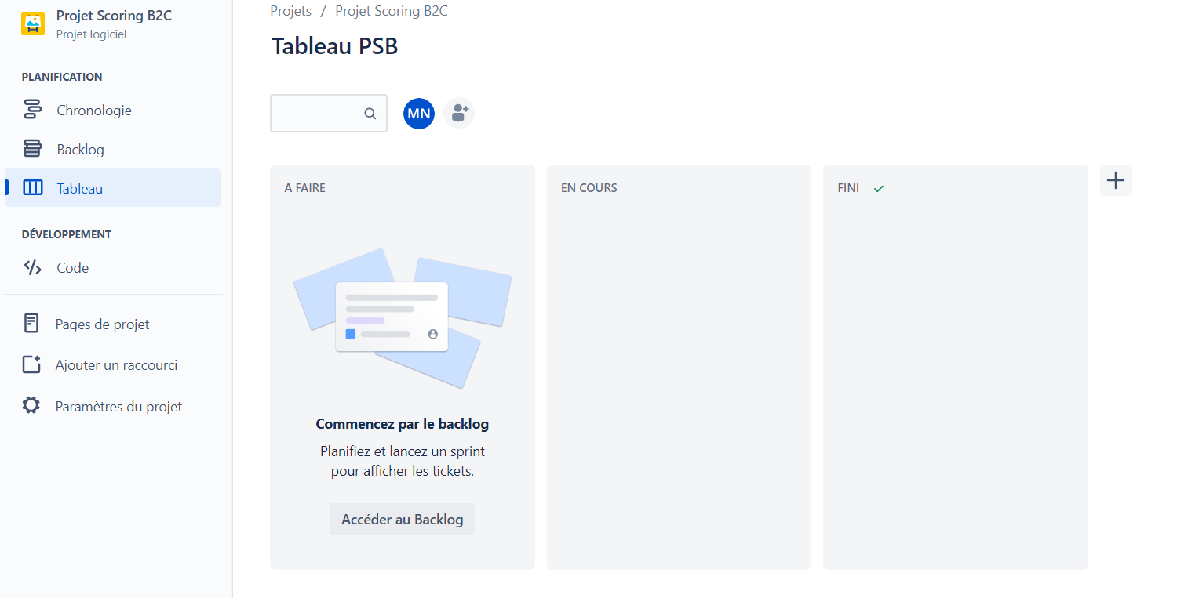
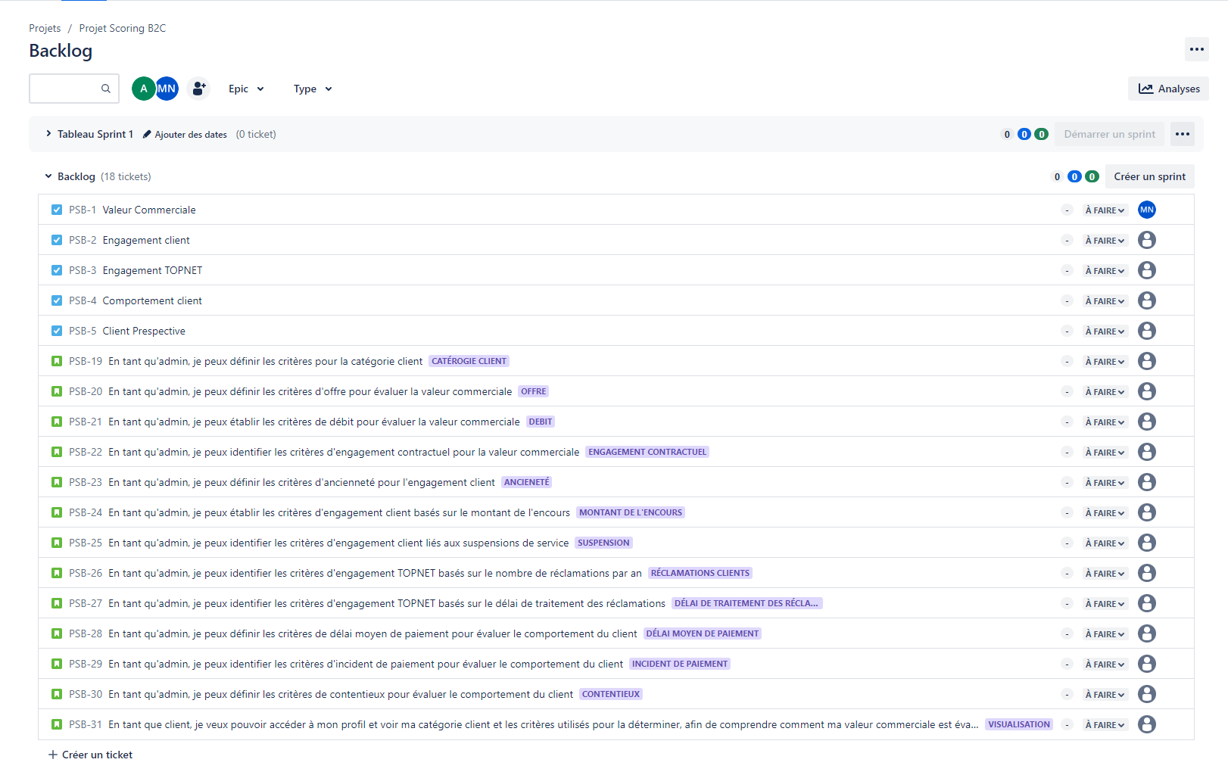
5

Slide 6
02 -
Simulation manuelle du modèle
6

Slide 7
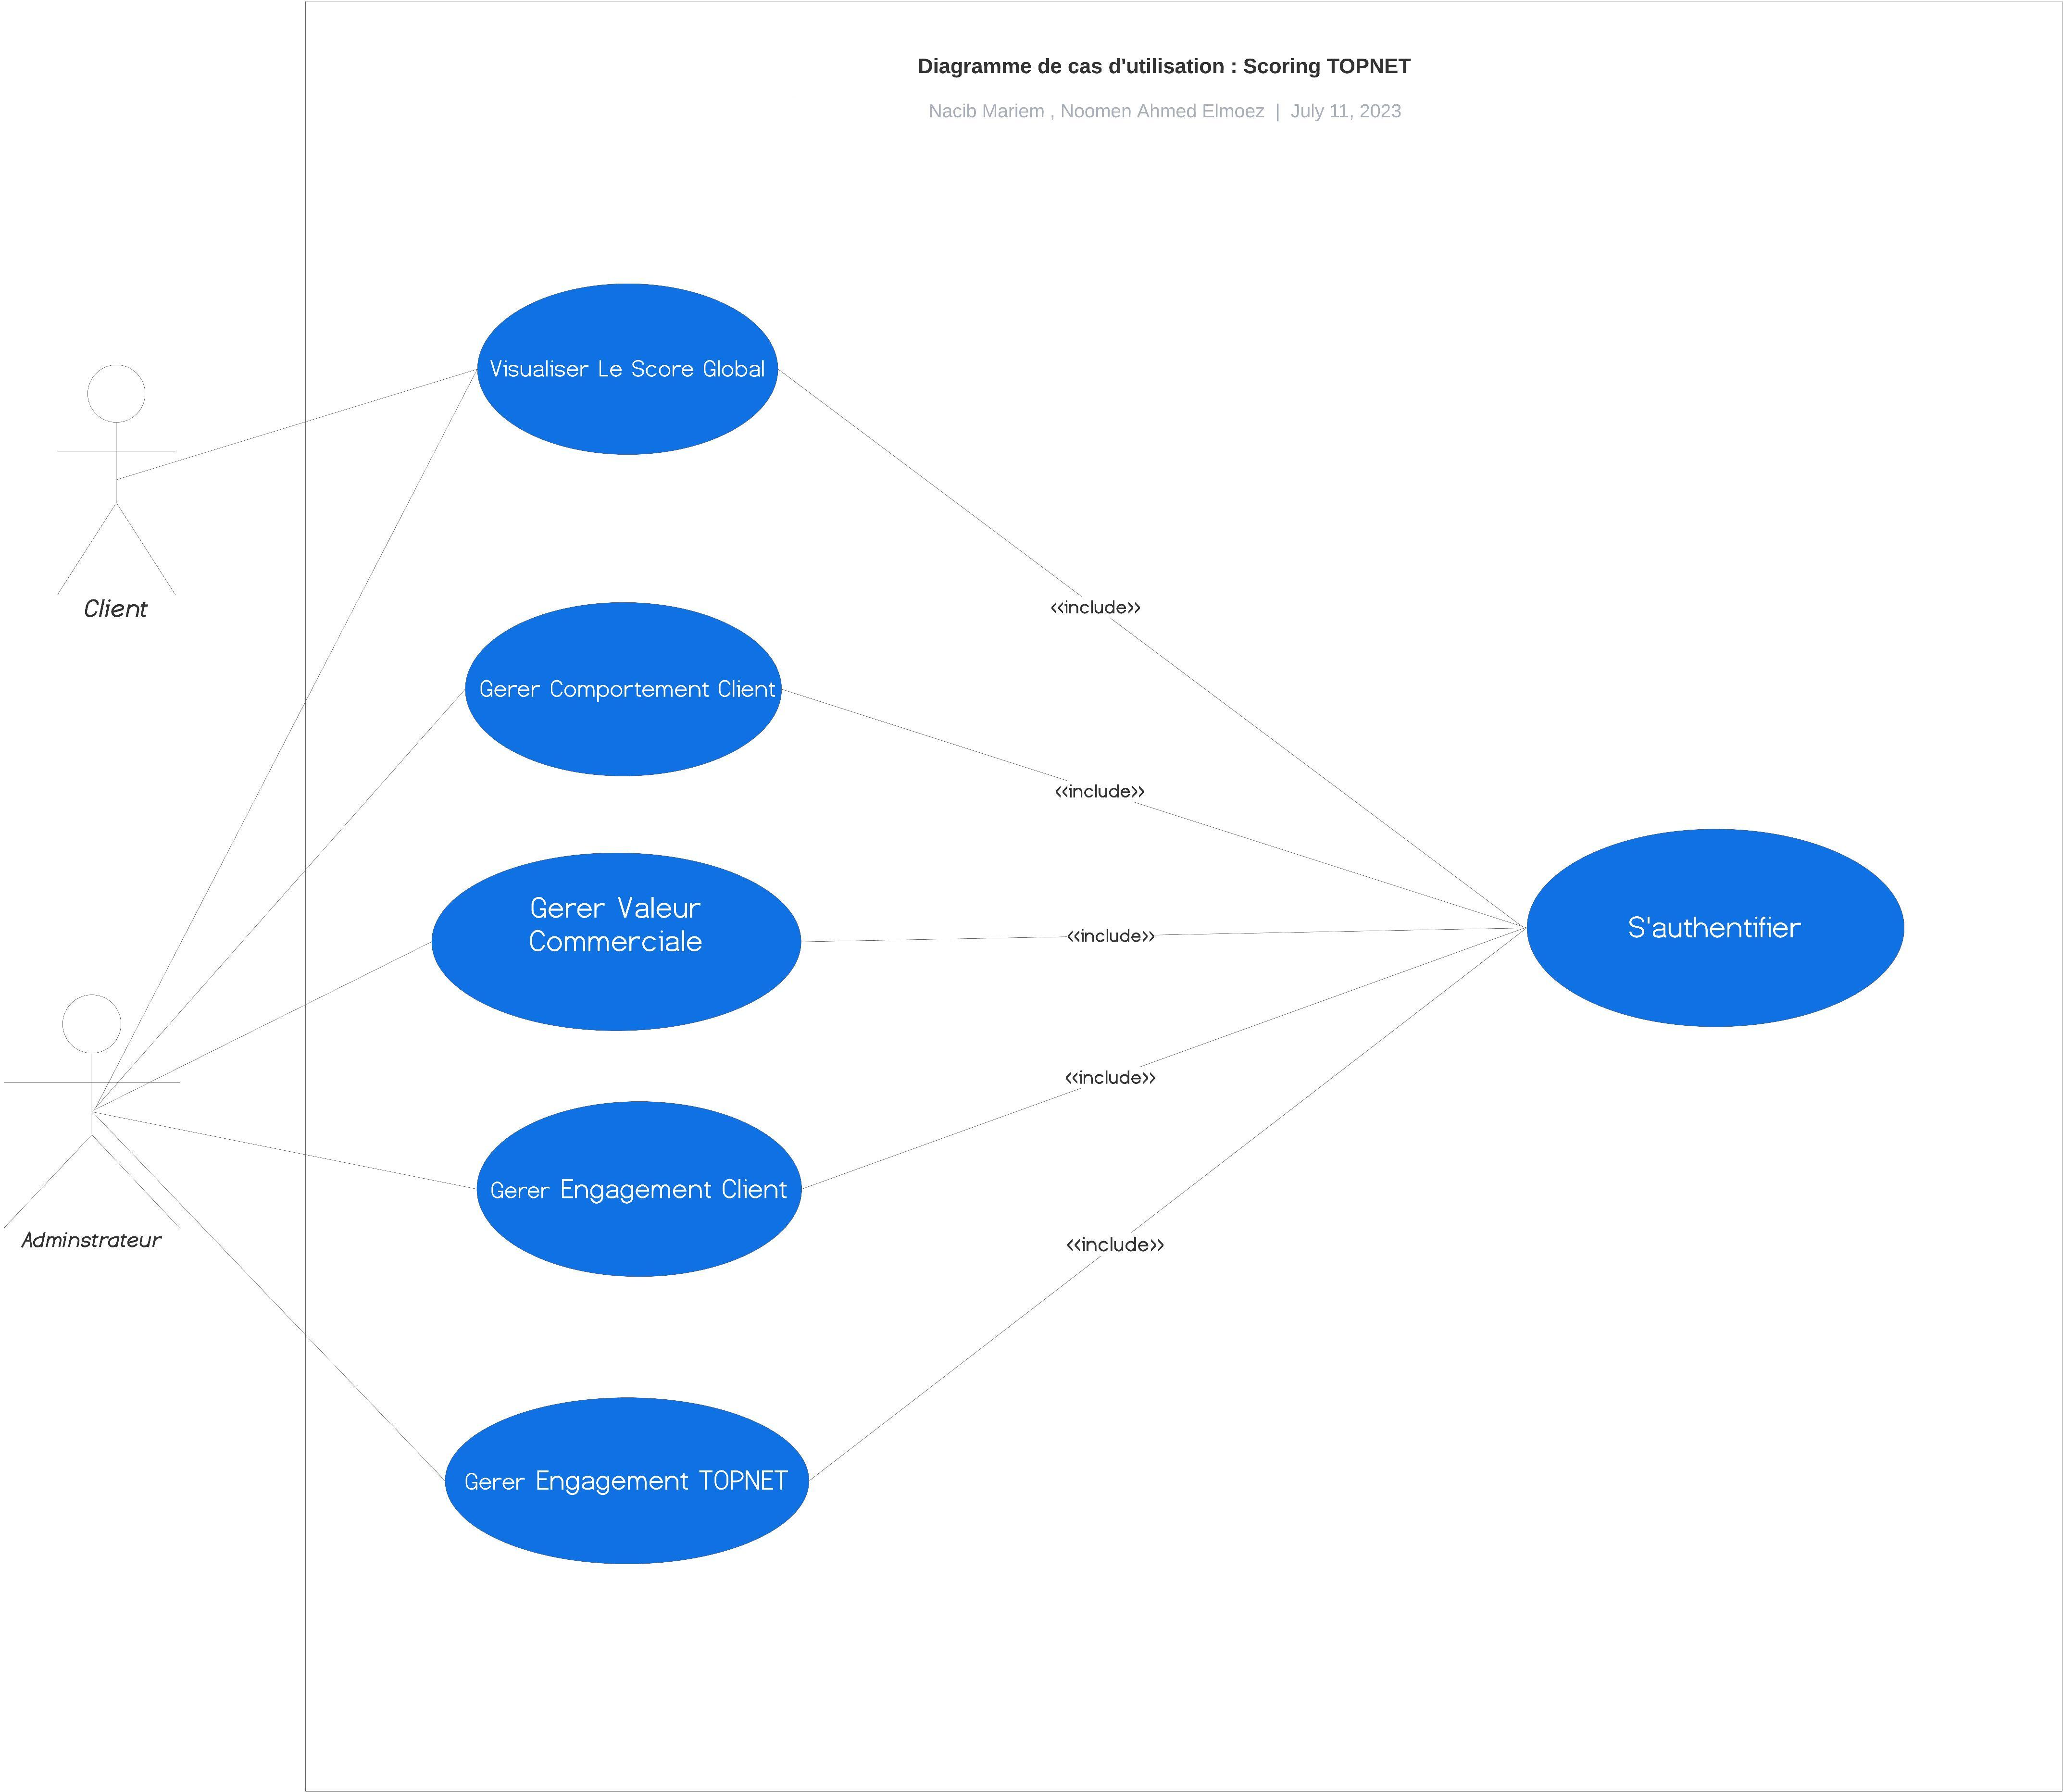
Diagramme de cas d’utilisation Génerale
7

Slide 8
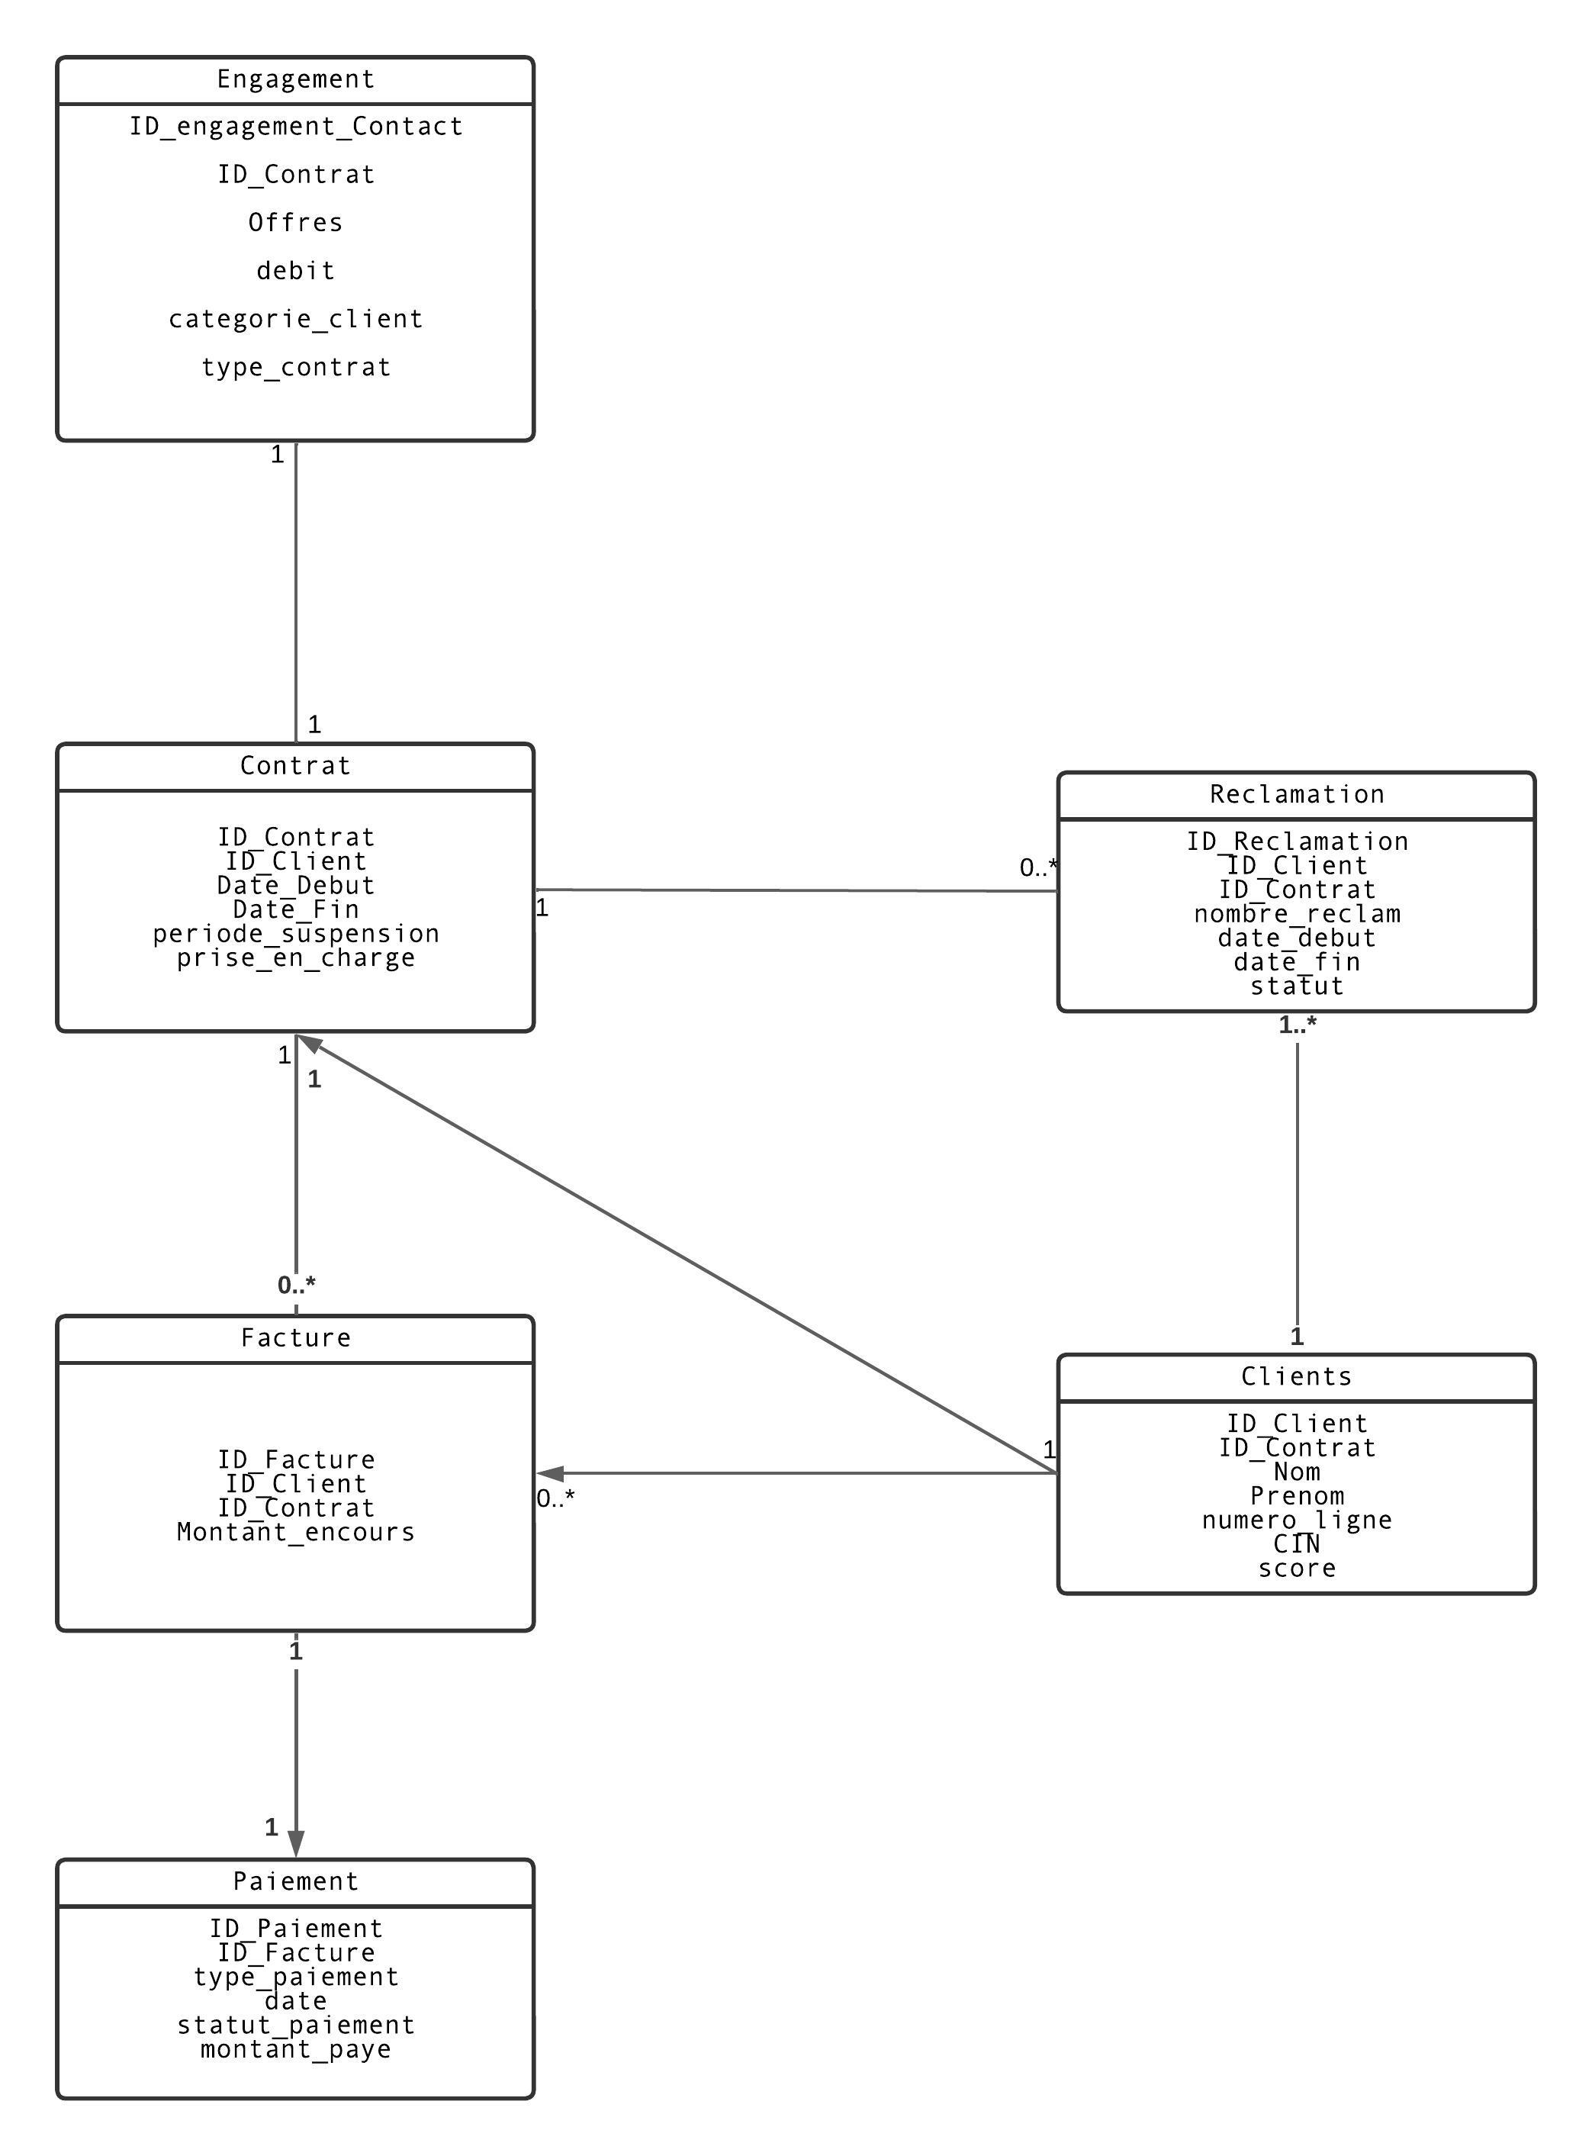
Diagramme de classes
8

Slide 9
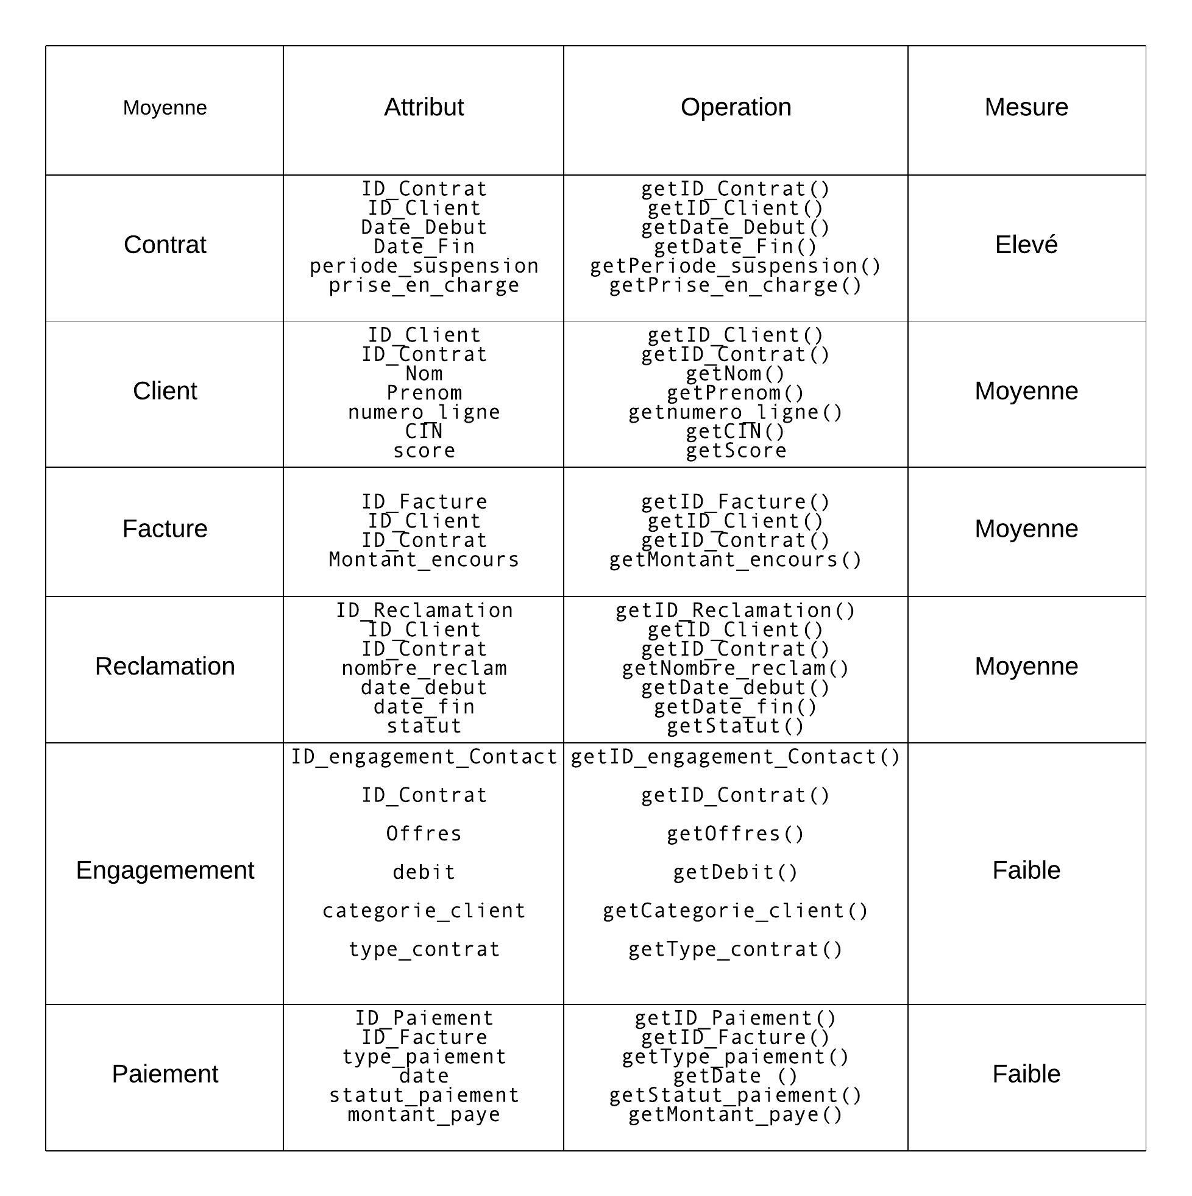
Tableau de mesure
9

Slide 10
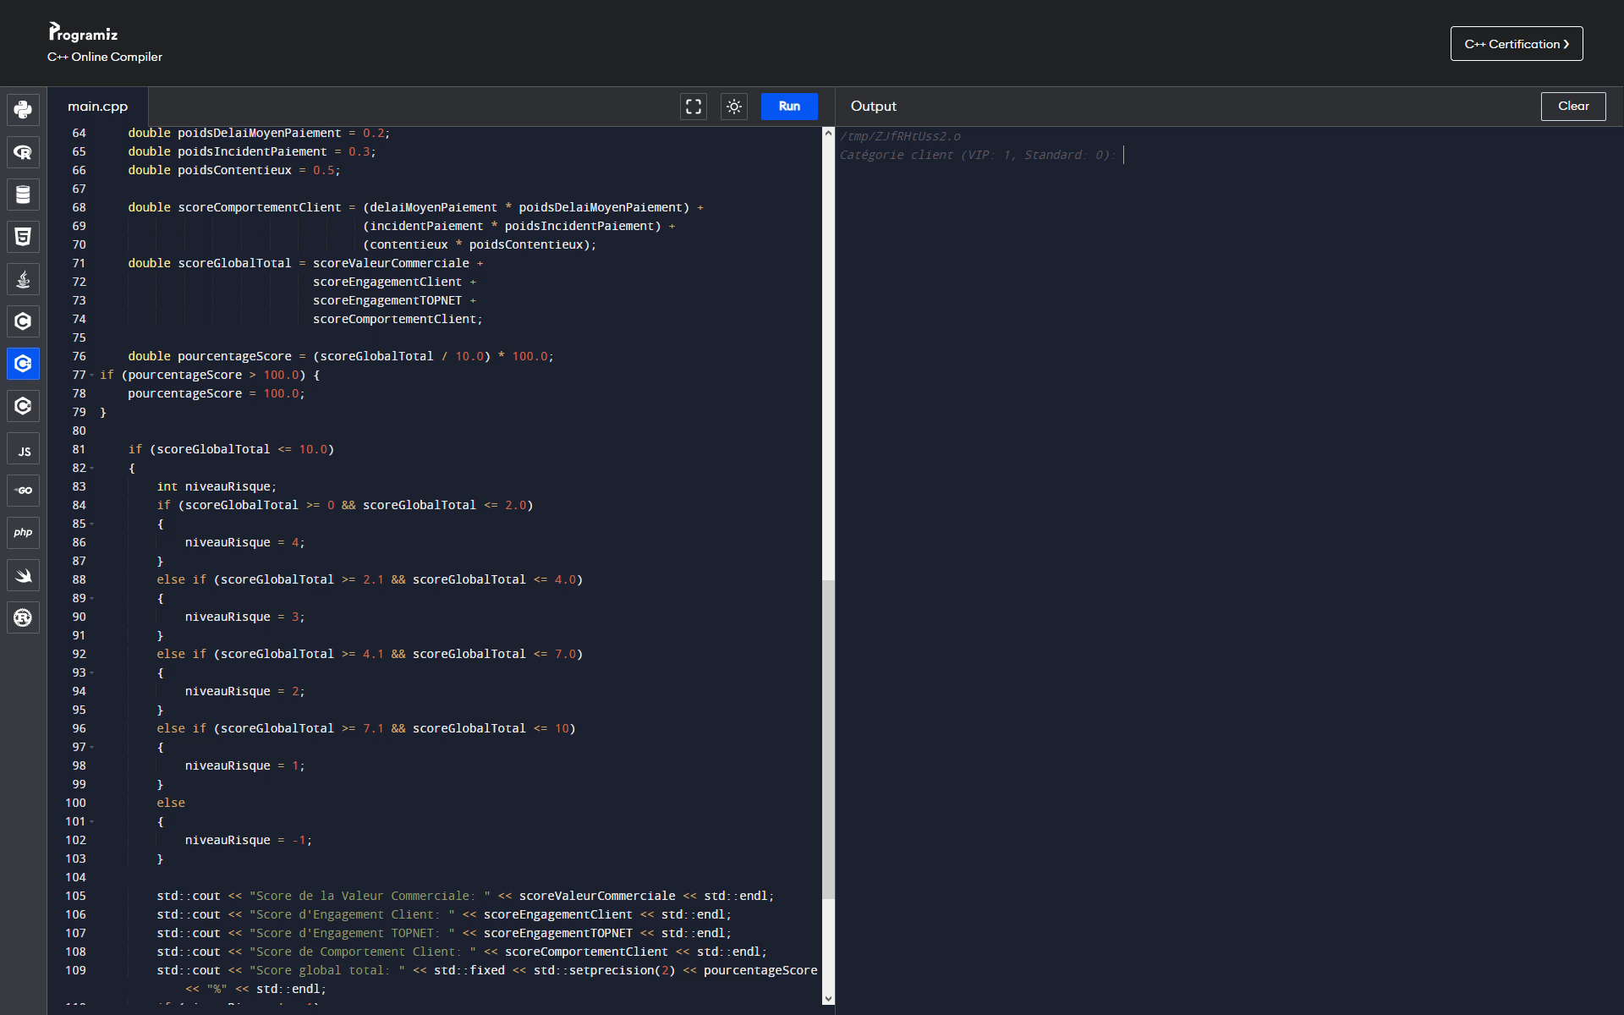
10

Slide 11
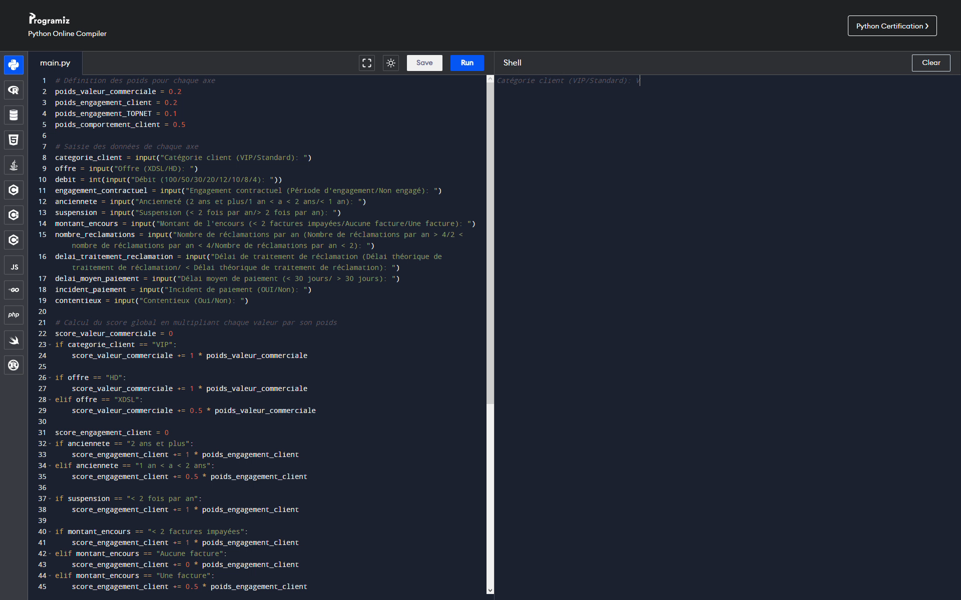
11

Slide 12
03 -
Backlog produit (Priorisé / Estimé)
PRODUCT BACKLOG
12

Slide 13

13

Slide 14
04-
Répartition des backlogs
de sprints
SPRINT BACKLOG
14

Slide 15
15

Slide 16
05 -
Présentation du premier sprint
16

Slide 17
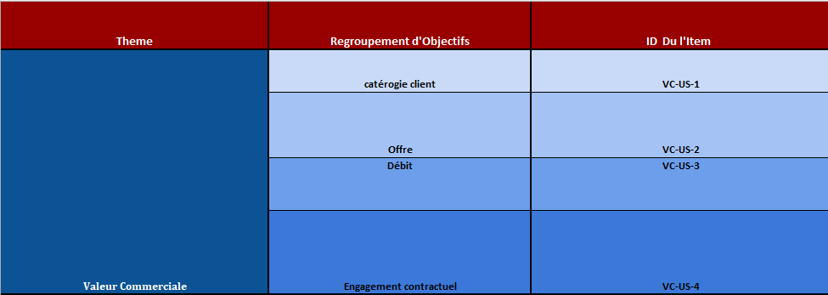
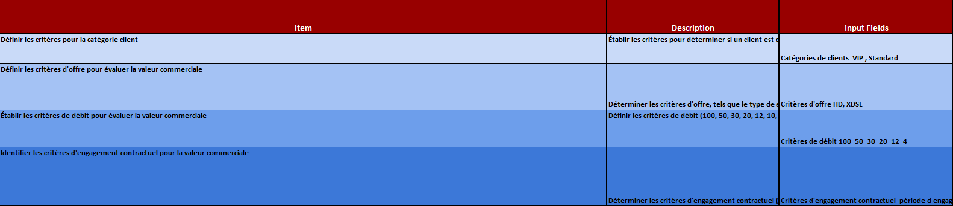
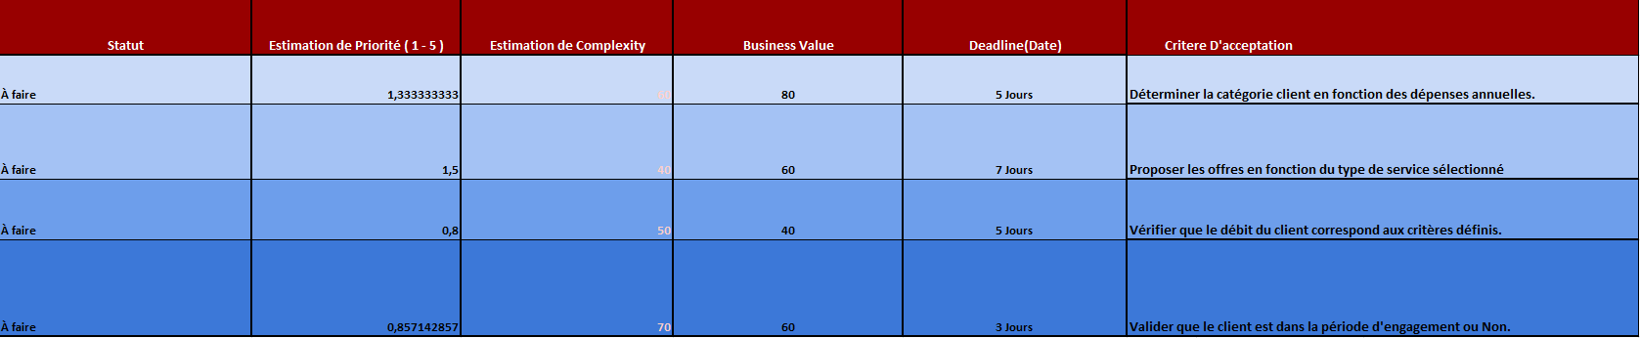
17

Slide 18
CONCLUSION
La définition des exigences
BackLog projet/produit
La planification des sprints
La revue du sprint
La rétrospective du sprint
Récapitulons !
18

Slide 19
Merci Pour Votre Précieuse Réactivité
Avez-vous des Questions?
19

